Slide 1
সবাইকে শুভেচ্ছা

Slide 2
পরিচিতি
পাঠ-পরিচিতি
শিক্ষক-পরিচিতি
নিমাই চন্দ্র মন্ডল,
সহকারী শিক্ষক,
পলাশী মাধ্যমিক বিদ্যালয়,
রোহিতা, মনিরামপুর,
যশোর ।
শ্রেণি : অষ্টম
বিষয় : বাংলা প্রথম পত্র,
সময় : ৪৫ মিনিট,
তারিখ : ৩০-১১-২০১৯.

Slide 3
আজকের পাঠ
‘’পাছে লোকে কিছু বলে’’
কামিনী রায়

Slide 4
শিখনফল
এই পাঠ শেষে শিক্ষার্থীরা ---
1, কবি পরিচিতি বলতে ও লিখতে পারবে।
২, নতুন শব্দের অর্থসহ বাক্য গঠন করতে পারবে।
৩,লোকলজ্জার ভয়ে সংশয় গ্রস্ত মানুসিকতা বিশ্লেষণ করতে পারবে।

Slide 5
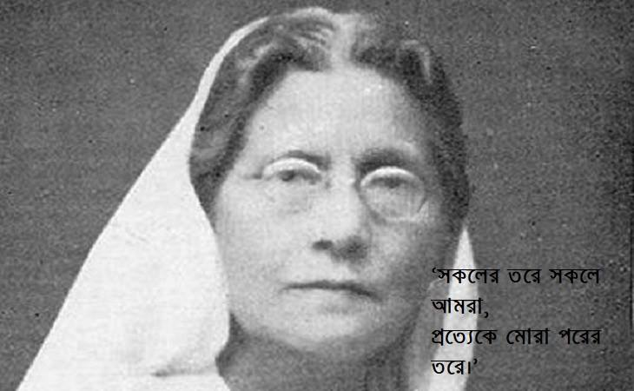
কবি-পরিচিতি
কামিনী রায়
জন্ম পরিচয় : জন্ম ১২ অক্টোবর , ১৮৬৪ খ্রিস্টাব্দ । বাখেরগঞ্জ জেলার বাসন্ডা গ্রামে। পিতার নাম : চন্ডিচরণ সেন ।
শিক্ষাজীবন : এন্ট্রাস ১৮৮০, বেথুন ফিমেল স্কুল, এফএ ১৮৮৩,বেথুন কলেজ , বিএ (অনার্স) সংস্কৃত১৮৮৬, বেথুন কলেজ ।
পেশা ও কর্মজীবন : অধ্যাপনা, বেথুন কলেজ, কলকাতা । নারী শ্রমিক তদন্ত কমিশন। বঙ্গীয় সাহিত্য পরিষদ ।
সাহিত্যকর্ম : কাব্যগ্রন্থ : আলো ওছায়া, মাল্য ও নির্মাল্য , অশোক সংগীত, দীপ ও ধূপ, জীবনপথে ইত্যাদি ।
জীবনাবসান : ২৭ সেপ্টম্বর, ১৯৩৩ খ্রিষ্টাব্দ, কলকাতা ।
পুরস্কার : জগত্তারিণী পদক , কলকাতা বিশ্ববিদ্যালয় ।

Slide 6
একক কাজ
উপরের ছবি দেখে পাঁটি বাক্য তৈরী করো।

Slide 7
পাছে লোকে কিছু বলে
কামিনী রায়
করিতে পারি না কাজ,
সদা ভয়, সদা লাজ
সংশয়ে সংকল্প সদা টলে,
পাছে লোকে কিছু বলে।
আড়ালে আড়ালে থাকি,
নিরবে আপনা ঢাকি,
সম্মুখে চরণ নাহি চলে,
পাছে লোকে কিছু বলে।
হৃদয়ে বুদবুদ মতো,
উঠে শুভ্র চিন্তা কত,
মিশে যায় হৃদয়ের তলে
পাছে লোকে কিছু বলে।
আদর্শ পাঠ

Slide 8
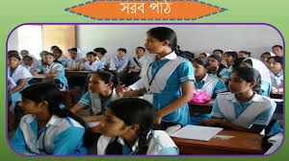
কাঁদে প্রাণ যবে, আঁখি
সযতনে শুষ্ক রাখি
নিরমল নয়নের জলে
পাছে লোকে কিছু বলে।
একটি স্নেহের কথা
প্রশমিতে পারে ব্যাথা
চলে যাই উপেক্ষার ছলে
পাছে লোকে কিছু বলে।
মহাৎ উদ্দেশ্যে যবে
এক সাথে মিলে সবে
পারি না মিলিতে সেই দলে
পাছে লোকে কিছু বলে।
বিধাতা দিছেন প্রাণ
থাকি সদা ম্রিয়মান
শক্তি মরে ভীতির কবলে
পাছে লোকে কিছু বলে।

Slide 9
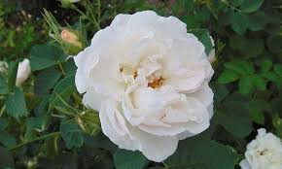
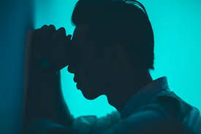
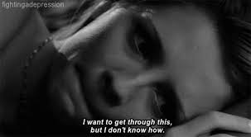
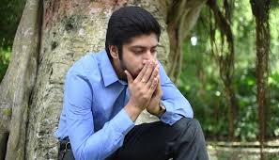
নতুন শব্দের অর্থ
১, ‘শুভ্র ‘
1, সাদা।
২, ‘উপেক্ষা’
২ ,অবহেলা করা।
৩,ম্রিয়মান
৩, কাতর,বিষাদগ্রস্ত।
৪,সংশয়
৪, সন্দেহ,দ্বিধা।

Slide 10
জোড়ায় কাজ
শব্দের অর্থসহ বাক্য গঠন কর।
১, ‘সদা’ =
২, ‘সংকল্প’=

Slide 11
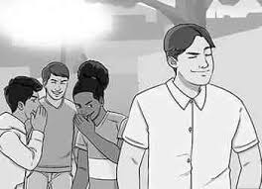
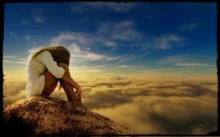
পাঠ-বিশ্লেষণ
করিতে পারি না কাজ,
সদা ভয়, সদা লাজ
সংশয়ে সংকল্প সদা টলে,
পাছে লোকে কিছু বলে।

Slide 12
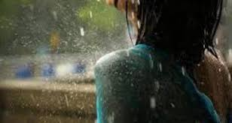
পাঠ-বিশ্লেষণ
আড়ালে আড়ালে থাকি,
নিরবে আপনা ঢাকি,
সম্মুখে চরণ নাহি চলে,
পাছে লোকে কিছু বলে।

Slide 13
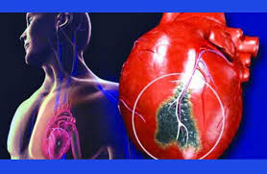
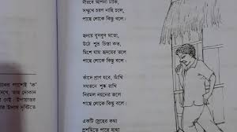
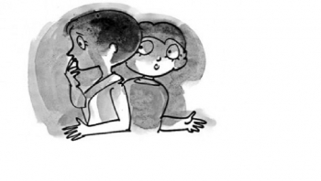
পাঠ-বিশ্লেষণ
হৃদয়ে বুদবুদ মতো,
উঠে শুভ্র চিন্তা কত,
মিশে যায় হৃদয়ের তলে
পাছে লোকে কিছু বলে।

Slide 14
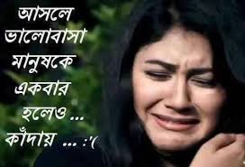
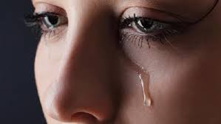
পাঠ-বিশ্লেষণ
কাঁদে প্রাণ যবে, আঁখি
সযতনে শুষ্ক রাখি
নিরমল নয়নের জলে
পাছে লোকে কিছু বলে।

Slide 15
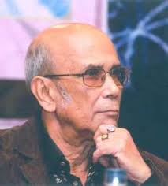
পাঠ-বিশ্লেষণ
একটি স্নেহের কথা
প্রশমিতে পারে ব্যাথা
চলে যাই উপেক্কার ছলে
পাছে লোকে কিছু বলে।

Slide 16
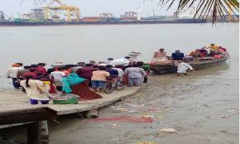
পাঠ-বিশ্লেষণ
মহাৎ উদ্দেশ্যে যবে
এক সাথে মিলে সবে
পারি না মিলিতে সেই দলে
পাছে লোকে কিছু বলে।

Slide 17
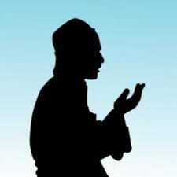
পাঠ-বিশ্লেষণ
বিধাতা দিছেন প্রাণ
থাকি সদা ম্রিয়মান
শক্তি মরে ভীতির কবলে
পাছে লোকে কিছু বলে।

Slide 18
দলীও কাজ
সকল দলে অনুধাবনমূলক প্রশ্নটির উত্তর লেখ।
১,’সন্মুখে চরণ নাহি চলে’ -কেন?

Slide 19
মূল্যায়ণ
১, ‘উপেক্ষা’ শব্দটির অর্থ কী ?
১, অবহেলা করা।
২, কামিনী রায়কে কোন স্বর্ণপদকে ভূষীতকরা হয়?
২, জগত্তারিণী স্বর্ণপদকে ।
৩,আমরা কেন কাজ করতে পারি না ?
৩,সদা ভয় ও লাজে ।
৪,আমাদের শক্তি মরে কিসের কবলে?
৪,ভীতির কবলে ।

Slide 20
বাড়ির কাজ
১, ‘পাছের লোকে কিছু বলে’ কবিতা অবলন্বনে সংশয়গ্রস্থ মানুষদের বৈশিষ্ট্য বিশ্লেষণ কর ?

Slide 21
সবাইকে ধন্যবাদ

